Slide 1

Arsitektur Dasar Perangkat Keras Komputer
Pengantar Teknologi Informasi dan Komputer
Minggu ke-2

Slide 2
Roadmap Pengantar TIK
Konsep TI dan SI, serta peran pentingnya bagi organisasi
Internet, keamanan informasi & etika dalam penggunaan TI dan internet
Arsitektur dasar perangkat keras komputer
Sistem operasi dan perangkat lunak
Jaringan dan telekomunikasi
Basis data
Spreadsheet untuk menyusun laporan keuangan sederhana
Visualisasi data
Konsep Big Data, Data Mining, Machine Learning dan AI (Artificial Intelegent)
Data mining sederhana
Konsep dasar pemrograman
Aplikasi perkantoran (Microsoft Office dan Aplikasi Akuntansi sederhana)

Slide 3
Kuis Materi Minggu-1
Arsitektur Dasar Perangkat Keras Komputer
Praktikum Ms. Word (daring)

Slide 4
Kuis Pertemuan I
#effective #efficient #people #process #technology

Slide 5
Kuis Pertemuan I
Silakan buka link berikut dengan komputer atau ponsel:
https://tinyurl.com/kuisPTIK-1
Batas waktu 10 menit

Slide 6
Perangkat Keras Komputer

Slide 7
Aktivitas I
Sebutkan contoh-contoh perangkat keras berdasarkan fungsinya berikut:
Input | Proses | Output
Keyboard Mouse Webcam Scanner Modem | CPU Memori Harddisk GPU Motherboard Soundcard Batre Flashdisk LAN card | Monitor Printer Headset speaker Proyektor

Slide 8
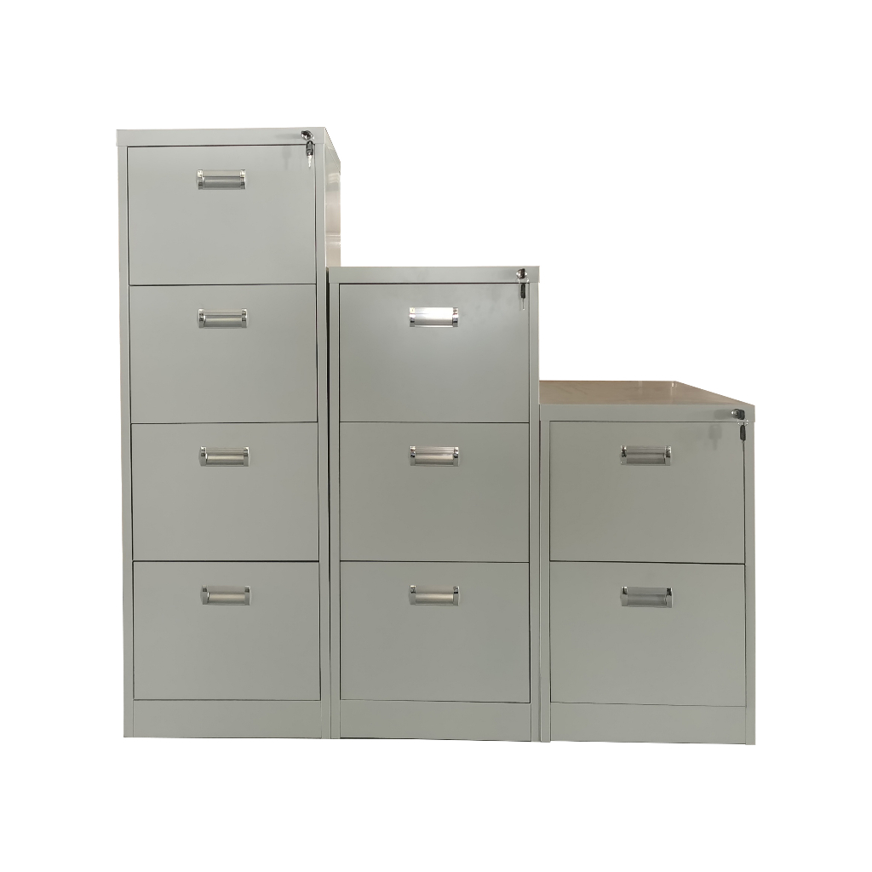


Ilustrasi – Proses Inti
Lemari
Meja
Orang
Storage
(disk)
Memori (RAM)
CPU

Slide 9

Ilustrasi – Proses Inti
Pelukis
GPU
Lemari
Meja
Orang
Storage
(disk)
Memori (RAM)
CPU

Slide 10
Tugas Minggu-2
Dengan budget Rp15.000.000, rakit komputer dengan spesifikasi terbaik menurut Anda di:
https://www.enterkomputer.com/simulasi
Petunjuk pengerjaan tugas:
Buat simulasi hardware terbaik di situs di atas
Klik tombol simpan di bawah kanan halaman (bisa masukan sembarang alamat email)
Klik tombol print
Pilih save as pdf dan tekan tombol save
Unggah pdf tersebut ke https://tinyurl.com/PTIK-Tugas2

Slide 11
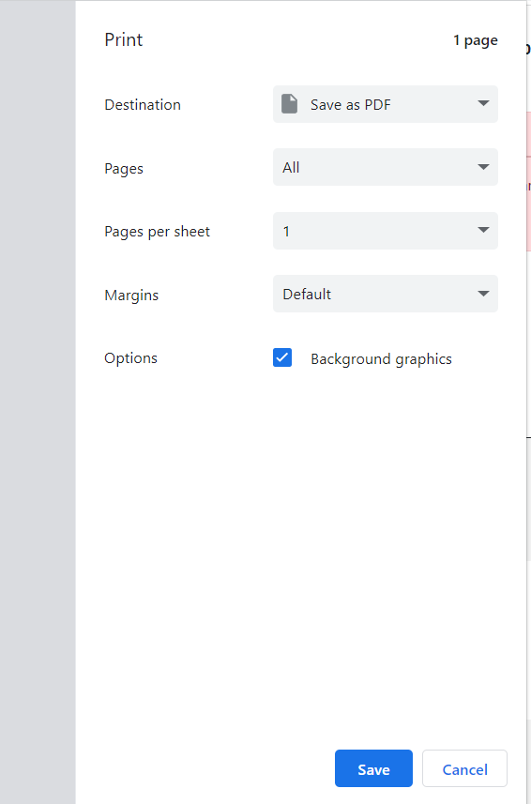
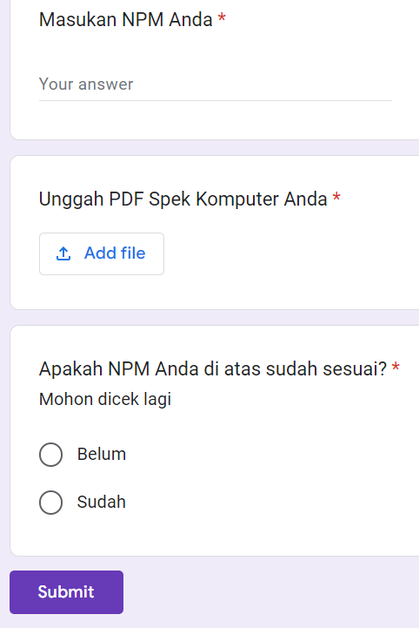
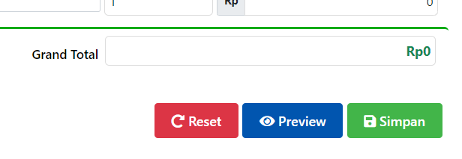
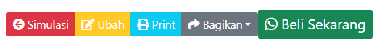
Petunjuk Tugas Minggu-2
Petunjuk pengerjaan tugas:
Buat simulasi hardware terbaik di situs di atas
Klik tombol simpan di bawah kanan halaman (bisa masukan sembarang alamat email)
Klik tombol print
Pilih save as pdf dan tekan tombol save
Unggah pdf tersebut ke https://tinyurl.com/PTIK-Tugas2

